Slide 1


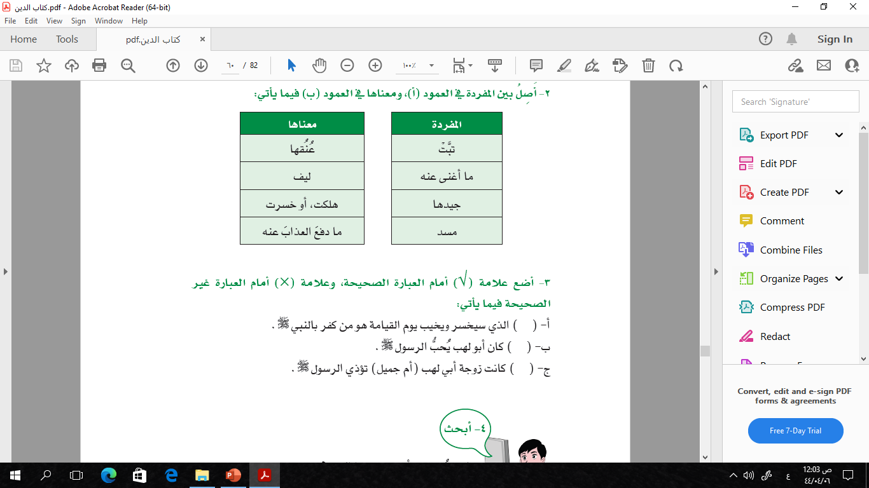

رؤيتنا: إنجاز وإتقان.... لتعلمٍ مستدام
مــدرســة الدير الابتدائية الإعدادية للبنات
نشاط تدريبي للصف الثالث الابتدائي
( سورة المسد )
س2: ضعي علامة √ أمام العبارة الصحيحة وعلامة × أمام
العبارة الخاطئة فيما يلي:-
س1 : صلي الكلمة الموجودة بالعمود (أ) بمعناها في العمود (ب)
فيما يلي:-
عنقها
تبت
ليف
ما أغنى عنه
مهمة بحثية
( ما سبب تسمية أبي لهب بهذا الاسم ؟ )
هلكت وخسرت
جيدها
.............................................................................................
.............................................................................................
.............................................................................................
.............................................................................................
ما دفع عنه العذاب
مسد
اعداد منسقة القسم المديرة مساعدة مديرة المدرسة
أ/ انجي يوسف أ/ فضة مصطفى أ / عبير حسن أ / حصة المهيزع

